Slide 1
Generarea de Teste pornind de la o Ontologie
Grupa A7

Slide 2

Organizarea Modulului
Submodule:
Convertire & Documentatie
Preprocesarea textelor
Identificare concepte, instante, relatii
Generarea de Ontologii
Generarea de Teste

Slide 3
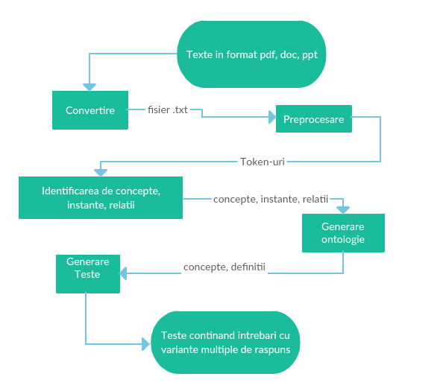

Slide 4
Convertirea & Documentatia
Scopul acestui submodul a fost de a crea o unealta care primeste ca input un fisier in unul din formatele DOC, DOCX sau PDF, extrage doar textul din ele, pastreaza encoding-ul acestuia si plaseaza intregul continut intr-un fisier TXT
Documentatia a fost realizata in decursul intregii dezvoltari a modulului, cartografiind uneltele si modul de dezvoltare

Slide 5
Convertirea & Documentatia
Metodele scrise au fost facute in Python pentru o usoara integrare cu celelalte submodule (includerea acestora in celelalte proiecte)
Ca tool-uri / dependinte au fost folosite librarii precum python-docx si antiword pentru interfatara dintre formatele DOC/DOCX cu limbajul Python.

Slide 6
Preprocesarea
Rolul acestui sub-modul este de a primi informațiile preluate de la modulul anterior, a despărți text-ul în token-uri de text și a exporta informația obținută printr-un API, pentru a o face disponibila și celorlalte sub-module.

Slide 7
Preprocesarea
Un instrument folosit in acest proces este “UAIC Romanian Noun Phrase Chunker”. Acest instrument identifică grupurile nominale într-un text dat. Textul este mai întâi trecut prin POS tagger după care i se aplică o gramatică GGS (Graphical Grammar Studio).
GGS este un instrument open source Java pentru sarcini NLP (Natural Language Processing) care, spre deosebire de cele mai multe gramatici și instrumentele de matching, permite proiectarea grafică a gramatici, asemănătoare cumva cu vechile rețele de tranziție recursive.
Pentru a retine în cache, frazele procesate, s-a folosit o baza de date de tip SQL (sqlite).
http://nlptools.info.uaic.ro/WebNpChunkerRo/

Slide 8
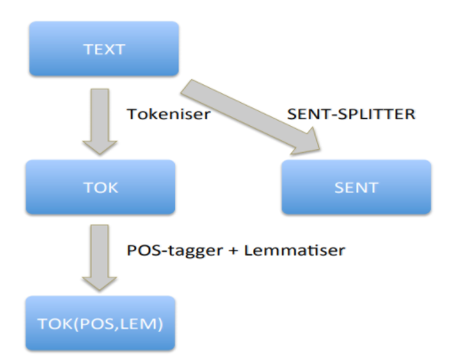

Slide 9
Identificarea conceptelor, instantelor si relatiilor
Sub-modul de identificare a conceptelor, instantelor și relațiilor, preia informația oferita de modulul de preprocesare prin consumarea API-ul făcut disponibil de aceștia. Token-urile obținute sunt analizate și pe baza lor se extrag cuvintele, pe urma se clasifica în funcție de părțile e vorbire și se extrag rădăcinile acestora.

Slide 10
Identificarea conceptelor, instantelor si relatiilor
Limbajul de programare folosit în scrierea sub-modului este Java, cu framework-ul Spring
Drept unelte pentru testare au fost folosite urmatoarele: Log4J, jUnit, Mockito, AssertJ, PowerMock

Slide 11
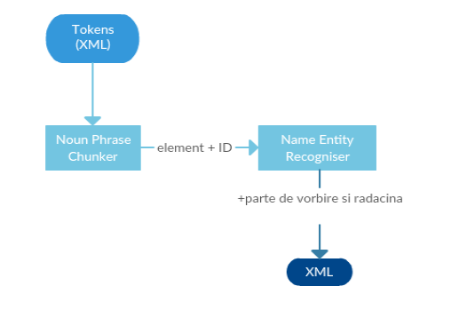
Identificarea conceptelor, instantelor si relatiilor

Slide 12
Ontologii
Submodulul s-a ocupat de generarea unei ontologii de test pe baza unei structuri definite (OWL), initial scrisa de mana iar mai apoi automatizata
Drept unelte si limbaje pentru automatizarea procesului au fost foloite: Python, XML.etree, zeep
Au fost scrise unelte proprii de parsare de continut si generarea de ontologie

Slide 13
Generarea de Teste
Componenta finala a proiectului reprezinta o aplicație web în cadrul căreia se pot susține teste. Testele conțin întrebări cu variante multiple de răspuns sau de tipul adevărat/fals.
Aplicația este conectata la o baza de date în care sunt stocate concepte, relații, definiții. Testele se generează prin interogarea acestei baze de date și sunt reprezentate printr-un formular pe o pagina web. Pentru implementare s-a folosit Python, ca limbaj de programare, cu Django Framework pentru partea de web.

Slide 14
Demo
Demo al aplicatiei

